Slide 1



Slide 2

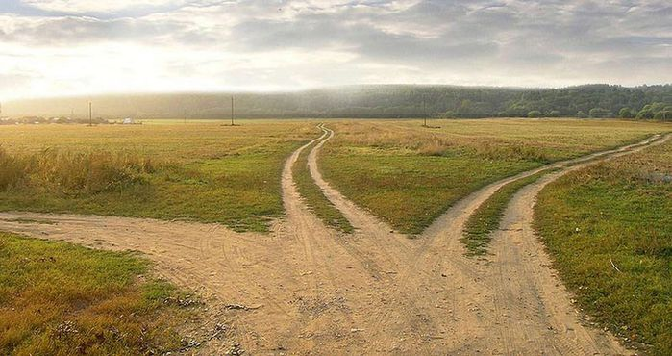
Как только человек «придумал» дороги, ему понадобились дорожные знаки, например для того, чтобы обозначать маршруты.

Slide 3
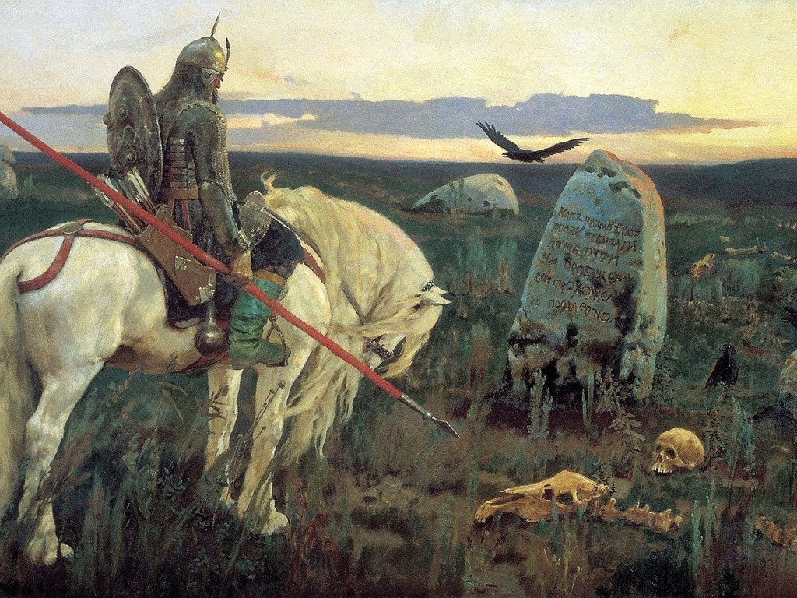
Для этих целей древние люди использовали все подручные средства: обломанные ветки, зарубки на коре деревьев, камни определенной формы, установленные вдоль дорог.

Slide 4
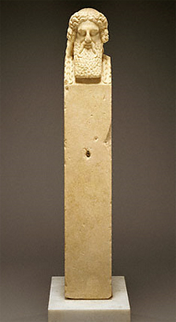
В Греции вдоль дорог начали ставить статуи - греческие гермы – четырехгранные столбы, завершенные скульптурной головой Гермеса (отсюда и название).

Slide 5
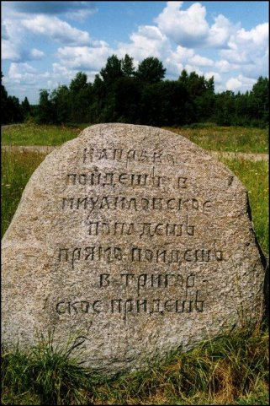
Когда появилась письменность, на камнях начали делать надписи, чаще всего названия населенных пунктов.

Slide 6

Самыми древними считаются указательные знаки, которые помогали путешественникам ориентироваться на местности.

Slide 7

В ХII веке в России в рукописях упоминается деревянная табличка, которую устанавливали вдоль дорог. С помощью угля на ней изображали человеческий череп и берцовые скрещенные кости. Этот знак обозначал угрозу жизни. Позднее сказочники взяли этот знак за основу в повествованиях о морских чудищах и кровожадных пиратах и разбойников. На самом же деле это было предупреждение горных обрывов или болот!

Slide 8
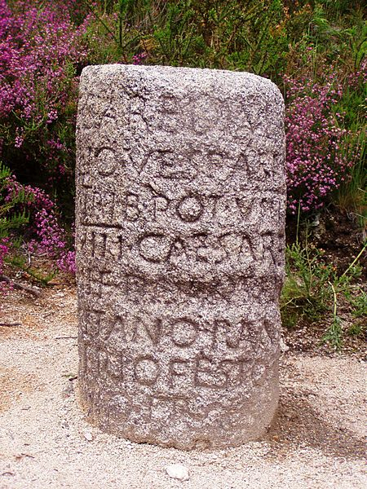
Настоящую систему дорожных указателей разработали в Древнем Риме в III в. до н. э. В центре Рима у храма Сатурна установили золотой мильный столб, от которого отсчитывались все дороги, расходившиеся во все концы великой империи. На важных дорогах римляне устанавливали мильные столбы цилиндрической формы, на которые наносились надписи с информацией о расстоянии от Римского форума.

Slide 9
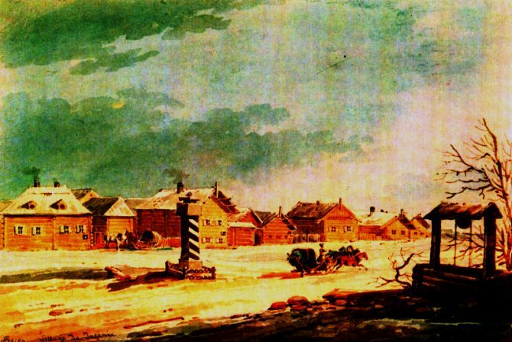
В России устанавливали верстовые столбы по указу Федора Ивановича на дороге от Москвы до Коломенского.

Slide 10
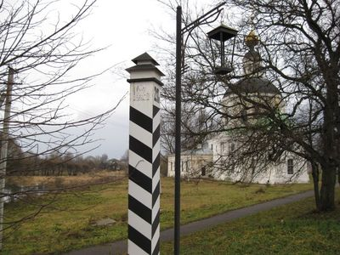
При Петре I, вышел указ «ставить верстовые столбы крашенные и подписанные цифрами, ставить по верстам на перекрёстках руки с надписанием, куда которая лежит». Впрочем, простой цифры на столбе оказалось мало, и на них начали наносить дополнительную информацию: название местности, границы владений, расстояние.

Slide 11
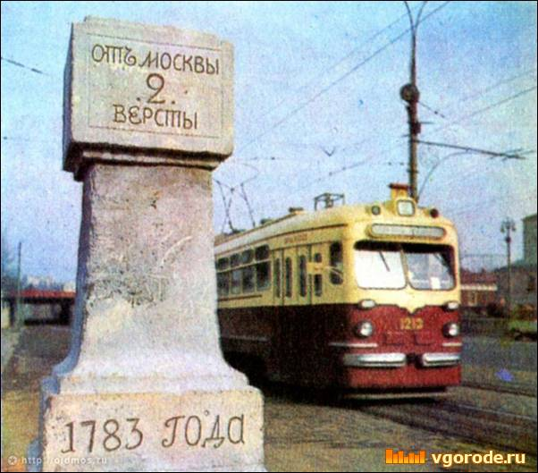
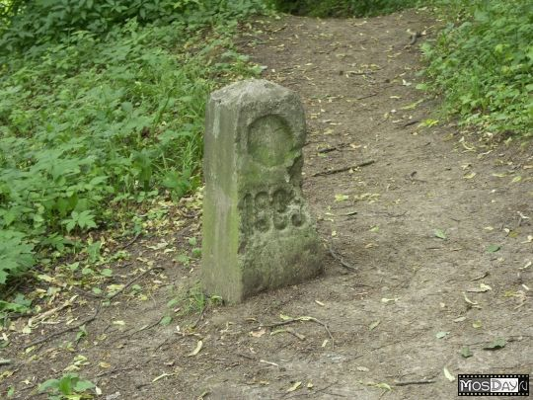

Slide 12
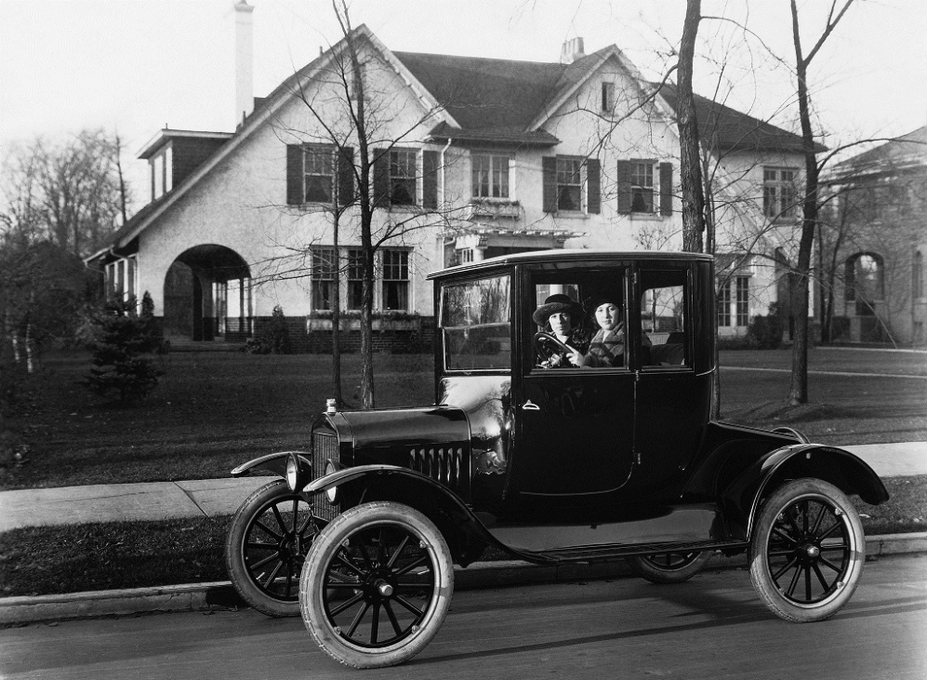
Первые дорожные знаки в современном понимании появились в 1903 году во Франции. Толчком для пересмотра системы дорожного оповещения стало появление первых автомобилей и, соответственно, аварии, которые неизбежно случались то тут, то там.

Slide 13

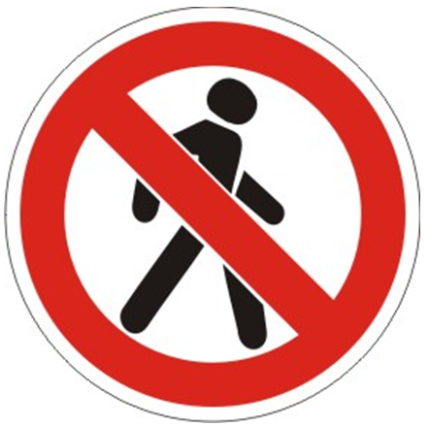
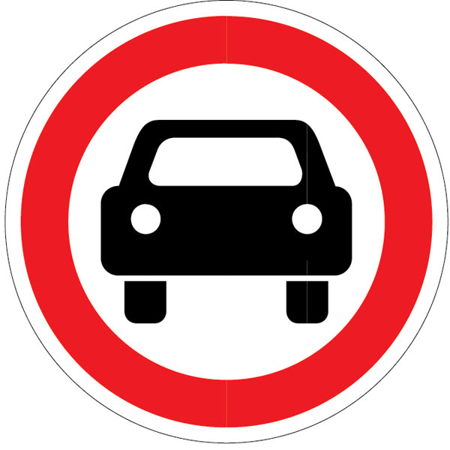
Первыми из знаков дорожного движения (после указательных) появились знаки запрета и приоритета. В основном они регламентировали поведение пешеходов и автомобилистов

Slide 14

В 1906 году представители европейских стран разработали «Международную конвенцию относительно передвижения автомобилей». Конвенцией прописывались требования к самому автомобилю и основные правила дорожного движения, так же вводилось четыре дорожных знака: «неровная дорога», «извилистая дорога», «перекресток», «пересечение с железной дорогой». Устанавливать знаки следовало за 250 метров до опасного участка.

Slide 15
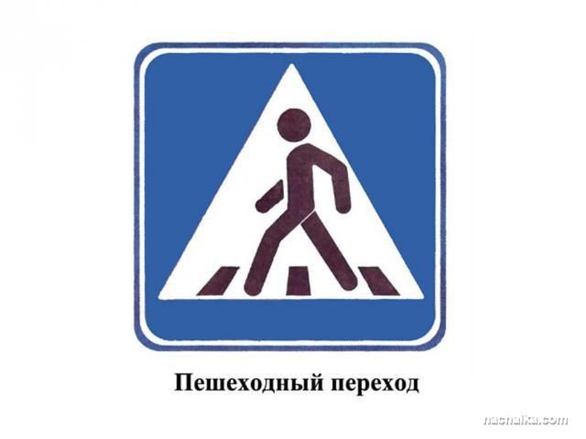
Несмотря на конвенцию, каждая страна принялась придумывать свои знаки дорожного движения. (например, в СССР был придуман человечек, переходящий пешеходный переход).

Slide 16

Внутри страны со знаками было все понятно, но вот выезжающий за границу человек попадал в неприятную ситуацию, где из множества знаков знакомыми оказывались два-три. Чтобы облегчить жизнь водителям, в 1931 году в Женеве была принята «Конвенция о введении единообразия и сигнализации на дорогах», которую подписали СССР, большинство европейских стран и Япония.

Slide 17
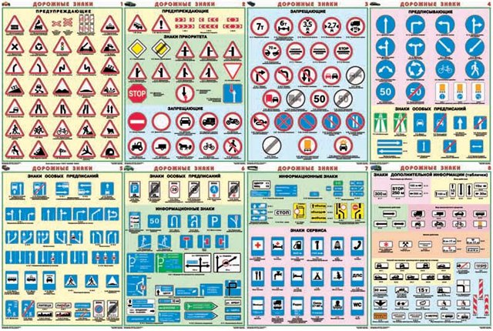
На сегодняшний день только в России применяется больше двух с половиной сотен дорожных знаков, охватывающих практически все стороны дорожного движения, и система постоянно развивается и совершенствуется.

